Slide 1
第11讲 从科学社会主义理论的诞生
到俄国十月革命

Slide 2

整体把握社会主义理论发展趋势
19世纪初—1848年
从空想到科学
1848年《共产党宣言》的发表，标志着马克思主义的诞生，社会主义由空想变成科学。
19世纪40年代—19世纪70年代
从理论到实践
1871年，法国巴黎公社建立了第一个无产阶级性质的政权，社会主义由理论发展到实践。
19世纪70年代—20世纪初
从理想到现实
1917年十月革命胜利，建立了人类历史上第一个无产阶级专政的社会主义国家，社会主义由理想变成了现实。

Slide 3
社会主义运动发展
20世纪初—20世纪50年代
从一国到多国
第二次世界大战后，形成了世界性的社会主义阵营，社会主义由一国胜利发展到多国。
20世纪50年代至今
从一种模式到多种模式
由苏联模式到南斯拉夫模式和中国模式。

Slide 4
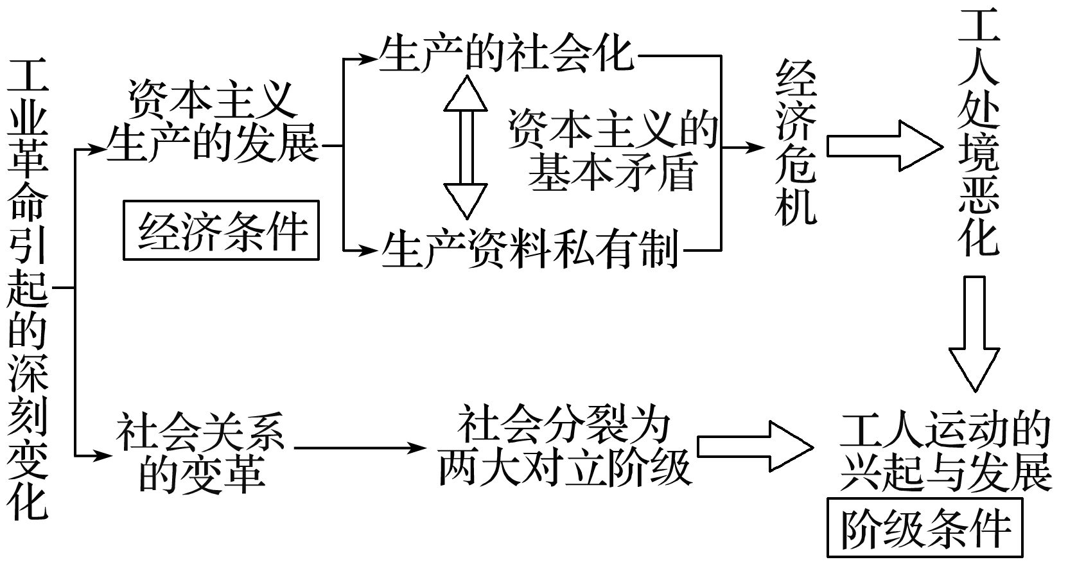
一.从空想到科学——马克思主义的诞生：（19世纪中）
【图解示意】 马克思主义诞生的历史必然性

Slide 5
【易混提示】为什么空想社会主义具有“空想性”,而马克思主义却具有“科学性”？
“空想性”是因为空想社会主义理论不能揭示资本主义社会的本质矛盾和社会发展的一般规律,认识不到无产阶级是推翻资本主义、建设社会主义的核心力量，也找不到实现理想的正确途径。
“科学性”是因为马克思主义阐明社会发展的客观规律,揭示了无产阶级的历史使命，并指明了无产阶级斗争的方式和前途。

Slide 6
《共产党宣言》内容
生产力的推动力
阶级斗争的推动力
阐述了马克思主义的基本原理，阐明了社会历史发展的客观规律。
1、生产力发展的推动下，资本主义制度不适应社会化大生产的需要，资本主义必将会被共产主义所取代。
2、资本主义制度取代封建制度是历史的进步。（生产力的标准）
斗争目标
基本力量
实现手段
理论依据
3、无产阶级的历史使命是暴力推翻资产阶级的统治，建立无产阶级政权。
4、全世界无产者联合起来，同资产阶级进行斗争。

Slide 7
［运用材料论证问题］——科学社会主义的科学性
材料 共产党人不屑于隐瞒自己的观点和意图。他们公开宣布；他们的目的只有用暴力推翻全部现存的社会制度才能达到。
无产阶级将利用自己的政治统治，一步一步地夺取资产阶级的全部资本，把一切生产工具集中在国家即组织成为统治阶级的无产阶级手里，并且尽可能快地增加生产力的总量。
无产者在这个革命中失去的只是锁链。他们获得的将是整个世界。全世界无产者，联合起来！——均节选自《共产党宣言》
要求：分析材料，论证科学社会主义的科学性所在。
试答：______________________________________________________________

Slide 8
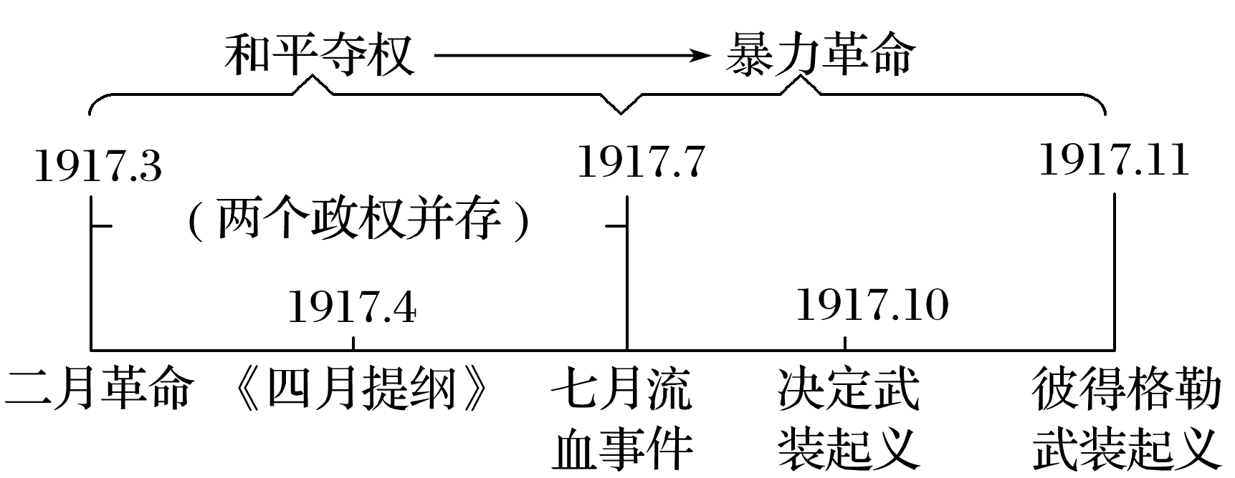
二.从理想到现实——俄国十月革命：（1917年）
【构图解史】 俄国十月革命的过程

Slide 9
二.从理想到现实——俄国十月革命：（1917年）
二月革命与十月革命的比较
 |  | 二月革命 | 十月革命
不同点 | 革命对象
 | 革命性质
 | 革命结果
相同点
关系
沙皇专制统治
资产阶级临时政府
资产阶级民主革命
无产阶级社会主义革命
结束沙皇专制统治，出现两个政权并存的局面
推翻了资产阶级临时政府，建立了世界上第一个社会主义国家
无产阶级及其政党布尔什维克党在两次革命中起了领导作用
二者紧密相连，在布尔什维克当的领导下，俄国革命由二月革命发展到十月革命，形成了资产阶级民主革命和社会主义革命两个不同阶段。

Slide 10
二.从理想到现实——俄国十月革命：（1917年）
巩固苏维埃政权的措施：
1.政治：——掌握政权（最核心）
（1）颁布《告工人、士兵、农民书》宣告新政权的建立 （全部政权归苏维埃）
（2）选举成立新的政府——人民委员会（实现人民民主）
2.经济：——建立经济基础（最根本）
颁布《土地法令》，土地归国有。
3.外交：——恢复和平环境（最迫切）
（1）颁布《和平法令》；
（2）同德国签订《布列斯特合约》，退出一战。

Slide 11
思考：十月革命的特点：
1.革命道路：
由中心城市武装起义扩大到中小城镇和农村地区；
2.革命方式：
由设想和平夺权到运用暴力革命形式夺取政权并取得胜利；
3.革命理论：
在经济相对落后的资本主义国家取得革命胜利（“一国胜利论”），是在新形势下对马克思主义的重大发展；
4.革命阶段：
由资产阶级民主革命到无产阶级社会主义革命。

Slide 12
中俄革命的比较
 | 十月革命 |  | 新民主主义革命
同
异 | 革命对象
 | 革命性质
 | 革命道路
 | 革命过程
1.都发生在经济落后的国家；
2.都打破了马克思主义的传统观念，是对马克思主义的发展；
3.都采用暴力革命方式；
4.都有无产阶级政党的领导；
5.都对马克思主义的发展做出了贡献。沉重打击了帝国主力力量，对世界无产阶级和民族解放运动都是极大的鼓舞。
资产阶级临时政府
帝国主义、封建主义和官僚资本主义
社会主义革命
资产阶级民主革命
由城市扩展到农村
农村包围城市，武装夺取政权
短时间内完成
经历漫长曲折的历程

Slide 13
查错补短 · 请指出下列说法的错误之处
1.马克思主义就是科学社会主义。
答案 科学社会主义不等于马克思主义。马克思主义包括辩证和历史唯物主义、政治经济学和科学社会主义。
2.《告工人、士兵和农民书》宣布退出第一次世界大战。
答案 宣告退出第一次世界大战的是《和平法令》。
3.1917年俄国十月革命胜利，建立了世界上第一个社会主义国家——苏联。
答案 苏联的成立是在1922年。

Slide 14
考题集训通关
悟透真题 练出高分

Slide 15

真题感悟
1.(2019·江苏单科，18)马克思说：“新思潮的优点就恰恰在于我们不想教条式地预料未来，而只是希望在批判旧世界中发现新世界。”这表明，马克思主义的诞生是
A.新旧理论的杂糅相济 B.在否定传统中预知未来
C.在批判中继承和创新 D.新旧世界的渐进式结合
C

Slide 16
2.(2017·江苏高考，17)1917年，列宁在《四月提纲》中指出：“俄国当前形势的特点是从革命的第一阶段向革命的第二阶段过渡。”7月，他又在《国家与革命》中阐明，资产阶级国家由无产阶级国家代替，不能通过“自行消亡”来实现。以上论断
A.明确指出武装起义条件已经成熟
B.凝聚布尔什维克全党的政治智慧
C.逐步明确俄国革命的任务和方式
D.说明仍存在和平取得政权的可能
C

Slide 17
3.(2013·江苏高考，19)列宁在某次演讲时说：“这个革命的意义首先在于我们将拥有一个苏维埃政府……被压迫的群众将亲自建立政权，旧的国家机构将被彻底打碎，而新的管理机构即苏维埃组织将建立起来。”这里所说的“革命”是指
A.二月革命推翻沙皇专制 B.公开发表《四月提纲》
C.彼得格勒武装起义 D.执行战时共产主义政策
C

Slide 18
4.(2018·课标全国Ⅰ，33)1847年6月，正义者同盟改名为共产主义者同盟，以“全世界无产者，联合起来”的新口号代替“人人皆兄弟”的旧口号，并规定同盟的目的是“通过传播财产公有的理论并尽快地求其实现，使人类得到解放。”这一变化说明
A.共产主义者同盟接受了马克思的革命理论
B.马克思主义的诞生推动了无产阶级的斗争
C.工人运动在欧洲的主要资本主义国家开始兴起
D.无产阶级与资产阶级的矛盾成为社会主要矛盾
A

Slide 19
5.(2018·海南高考，20)在俄国十月革命期间，布尔什维克党最初主张废除地主土地所有制、一切土地国有化，后随着形势的发展，又调整为全部土地归国家所有并交给农民使用。这一调整
A.促成了苏维埃的成立
B.争取了农民对革命的支持
C.推动了民主革命的深入
D.瓦解了临时政府的阶级基础
B

Slide 20
模拟通关
1.《共产党宣言》指出：“每一历史时代的经济生产以及必然由此产生的社会结构，是该时代政治和精神的历史的基础。”这一论断
A.是对唯物史观的集中表述
B.提供了社会主义革命的历史依据
C.标志着马克思主义的诞生
D.揭示出当时资本主义制度的腐朽
A

Slide 21
2.(2019·南京模考)《共产党宣言》指出：“资产阶级在它已经取得了统治的地方把一切封建的、宗法的和田园诗般的关系都已经破坏了。”这一论述
A.否定了资产阶级历史作用
B.批判了资产阶级对近代世界进步的阻碍
C.认同了资产阶级价值观念
D.肯定近代以来世界发生的社会历史变革
D

Slide 22
3.二月革命后，布尔什维克党的机关报《工人之路》以通栏标题向人民发出号召：“把唯一彻底的和坚韧不拔的革命党——布尔什维克党选进立宪会议！”这表明当时布尔什维克党主张
A.退出第一次世界大战 B.利用和平方式掌握政权
C.与临时政府彻底决裂 D.立即发动武装起义
B

Slide 23
4.《四月提纲》发表不久，列宁在《两个政权》中强调：“一切革命的根本问题是国家政权问题。不弄清这个问题，便谈不上自觉地参加革命，更不用说领导革命。”这表明列宁
A.强调两个政权并存局面不可避免
B.坚持全部政权归苏维埃的观点
C.肯定资产阶级民主革命的长期性
D.提出与临时政府合作的必要性
B

Slide 24
5.(2019·海门一模，17)《布尔什维克和世界大战》一书中写道：“这个(资本家)政府给予人民的是军事管制而不是自由，它作为协约资本的人质，一次又一次地把工人、士兵们驱向战争，甚至从来不试图开始和平谈判。”针对此状况，列宁
A.提出支持资产阶级临时政府
B.坚持全部政权归苏维埃的观点
C.主张进行资产阶级民主革命
D.强调两个政权的并存不可避免
B

